Slide 1
神保町ブックフリマ
2020/10

Slide 2
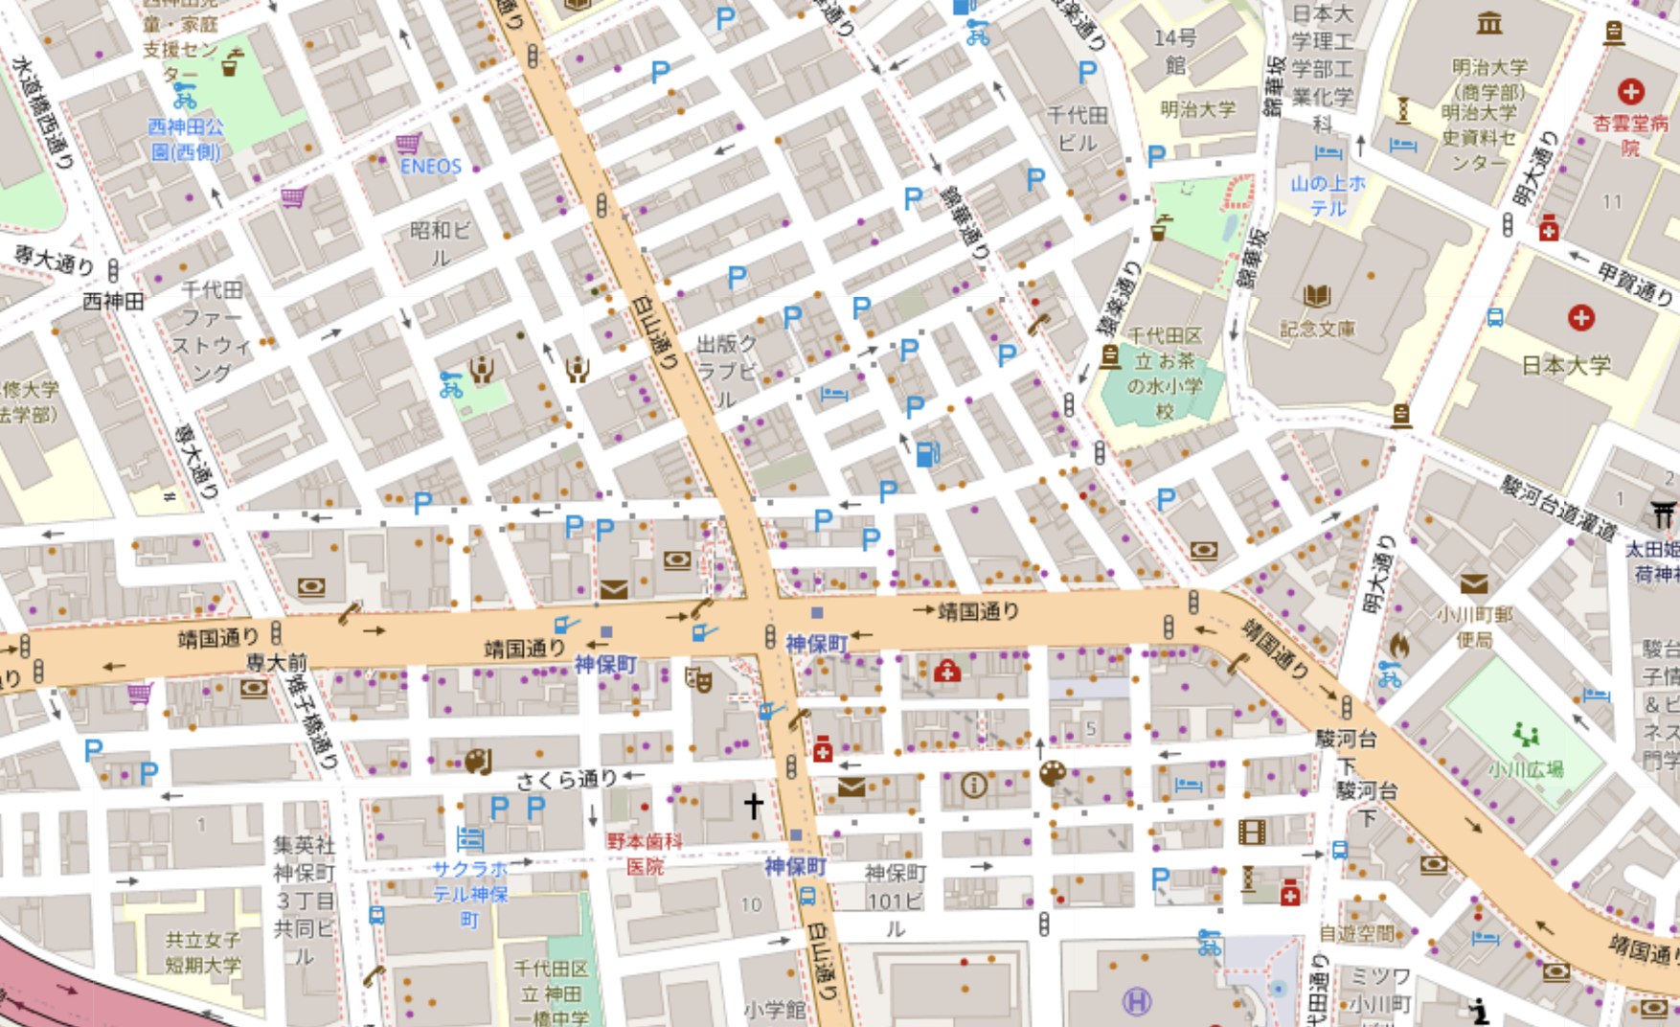
3)亜紀書房
7)彩流社
9)皓星社 11)青弓社
12)共和国
10/26–28 書泉グランデ 訳あり本フェア
6)幻戯書房
1)白水社
8)CHEKCCORI 4)CUON
オンライン開催
5)内山書店
10)誠文堂新光社
2)本の雑誌社

Slide 3
3)亜紀書房
7)彩流社
9)皓星社 11)青弓社
12)共和国
6)幻戯書房
1)白水社
8)CHEKCCORI 4)CUON
5)内山書店
オンライン開催
10)誠文堂新光社
2)本の雑誌社

Slide 4
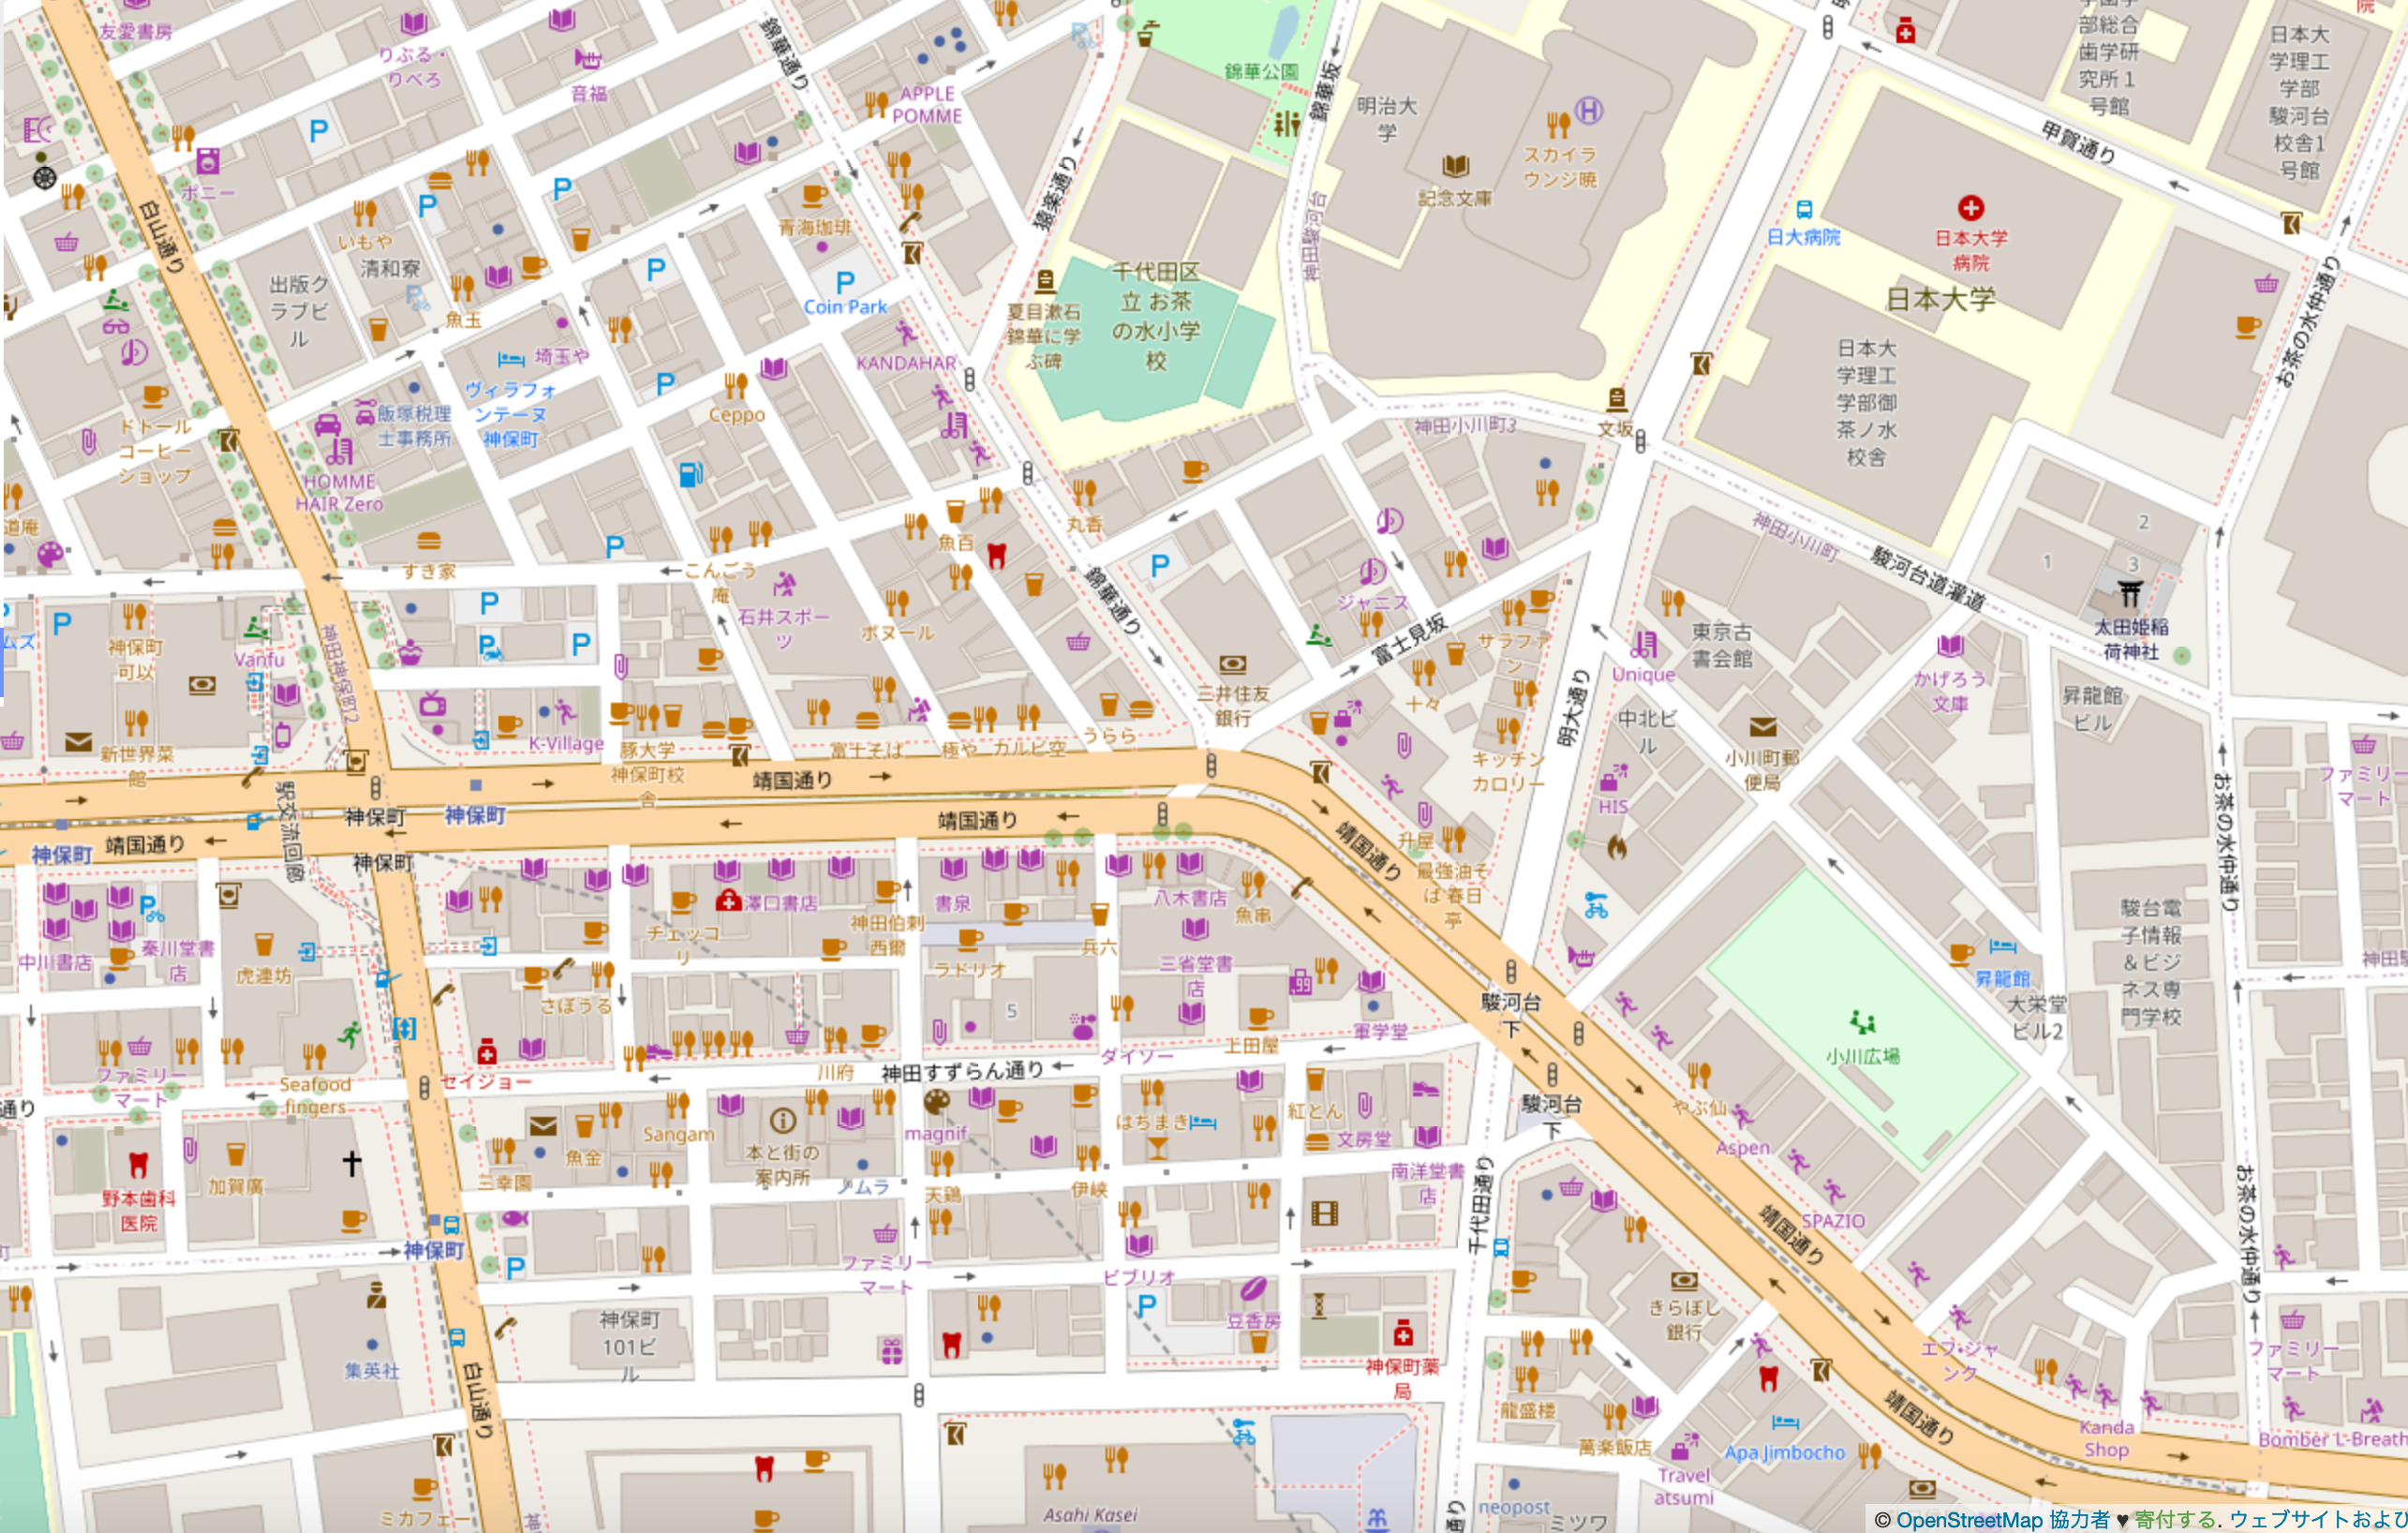
3)亜紀書房
6)幻戯書房
1)白水社
CHEKCCORI 4)CUON
5)内山書店
2)本の雑誌

Slide 5





